Slide 1
高温镍基合金Inconel718热力耦合切削仿真 —— Cuttingsim辅助
汇报人：朱镇
2023年6月21日

Slide 2
目录
一、热-力-几何模型介绍
二、切削力与进给力对比
三、切屑厚度与形状对比
四、CuttingSim使用思考与感悟

Slide 3
一、热-力-几何模型介绍

Slide 4
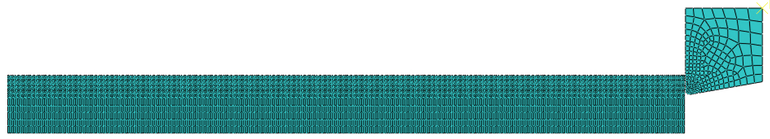
热-力-几何模型介绍
热力学模型
热模型：热力学第一定律——比热容cp 热传导率 λ 热膨胀率α
弹性形变模型：胡克定律——杨氏模量E，泊松比ν
塑性变形模型：Johnson-Cook模型——系数A, B, C, m, n，基准温度T₀ ，基准应变率 ，融化温度T_{m}
材料分离（切削生成）模型： Johnson-Cook损伤模型——系数d1, d2, d3, d4, d5，基准同上
模型参数
进给力方向
前角0°
3.5mm
切削力方向
0.3mm
后角10°
[1] Bedzra R. Finite element simulation of two dimensional orthogonal cutting process and comparison with experiments[D]. GER: RWTH Aachen University, 2013.

Slide 5
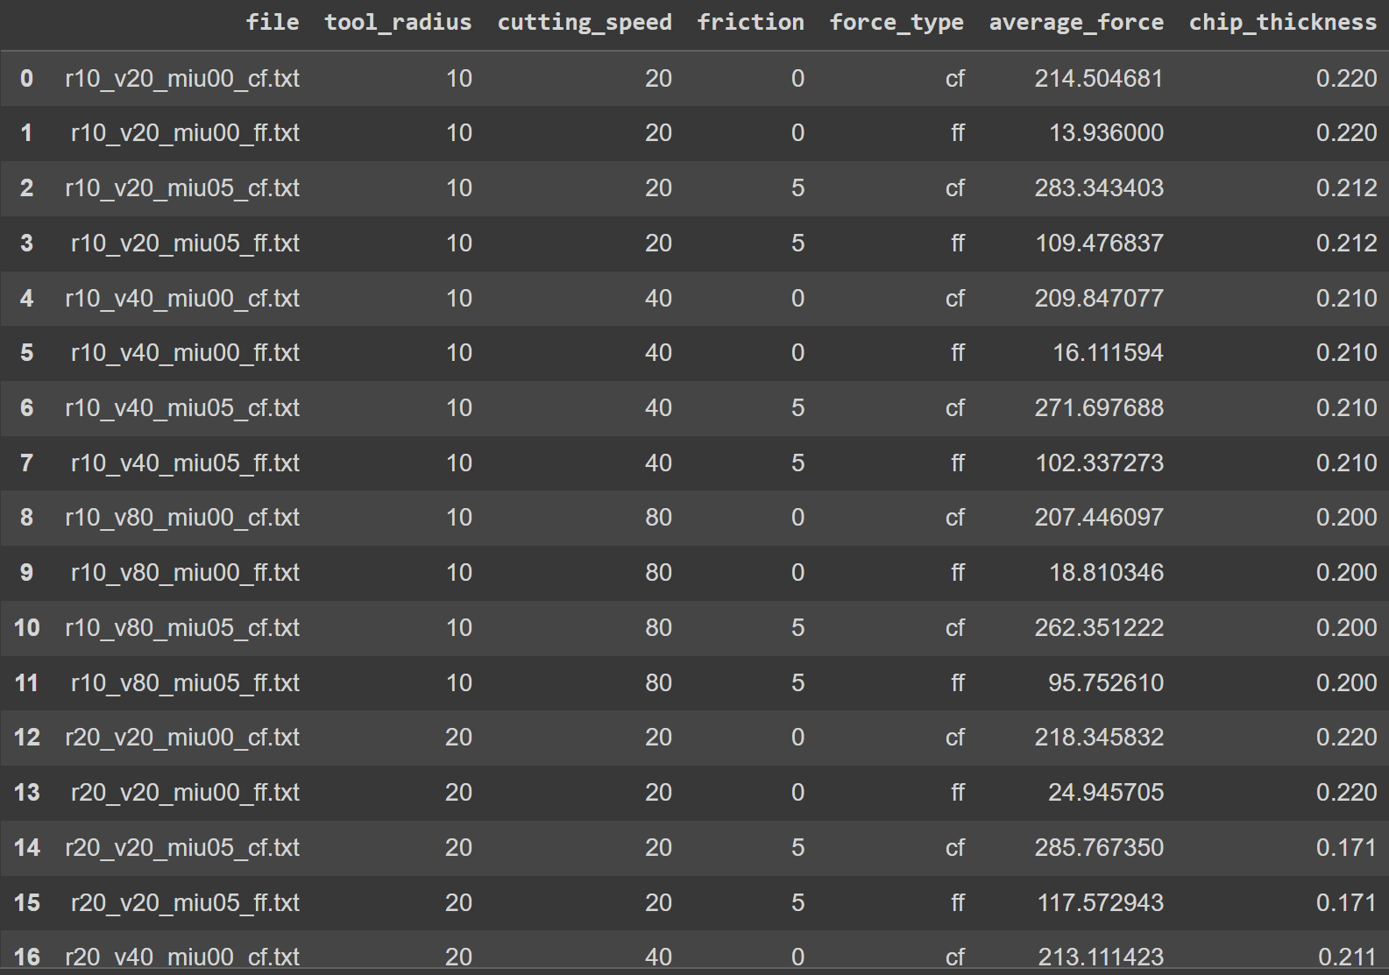
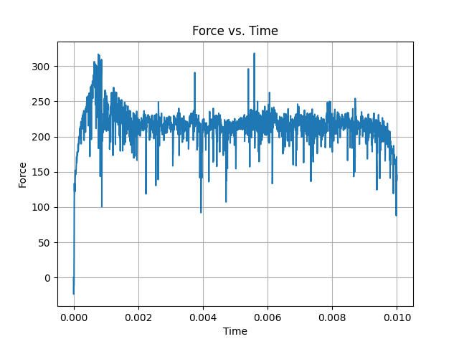
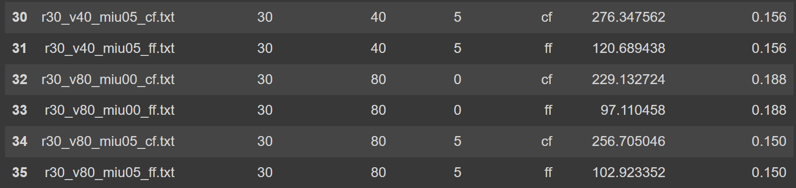
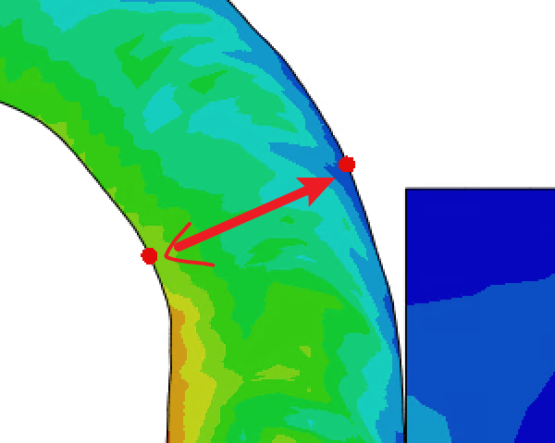
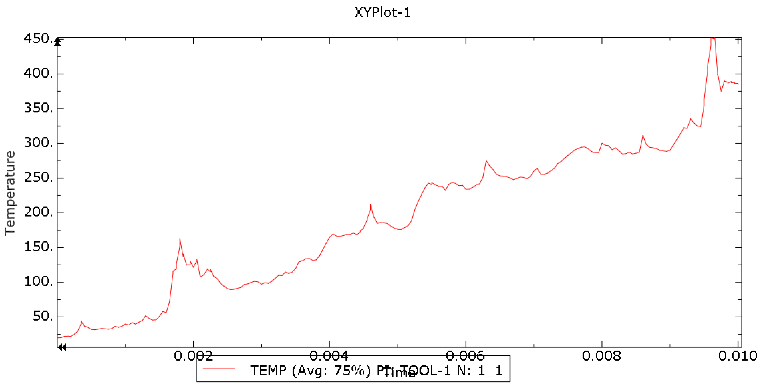
热-力-几何模型介绍
仿真参数
6个特征量，36组仿真数据
刀具圆角 | 切削速度 | 摩擦系数 | 力类型 | 平均力 | 切屑厚度
10 μm | 20 m/min | 0 | 切削力 | / | /
20 μm | 40 m/min
30 μm | 80 m/min | 0.5 | 进给力
平均力
切屑
温度

Slide 6
二、切削力与进给力对比

Slide 7
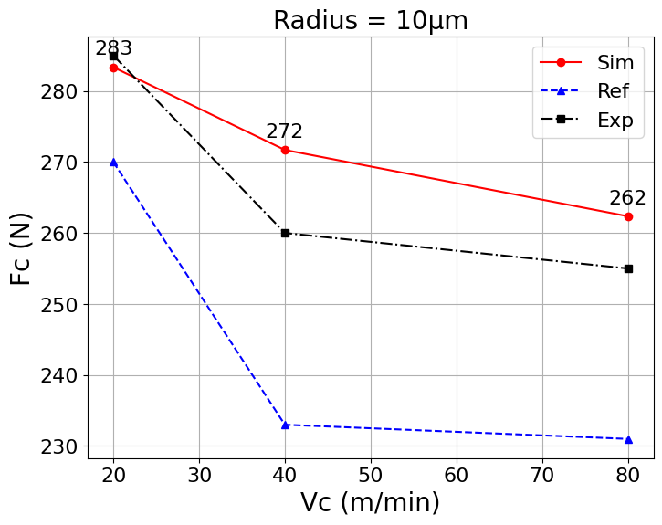
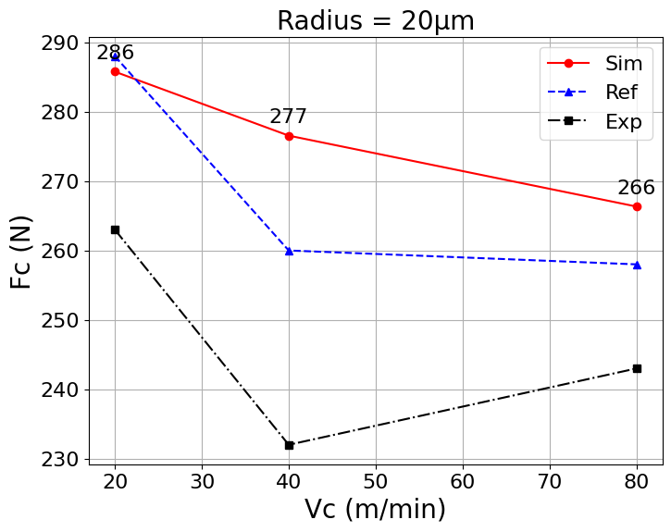
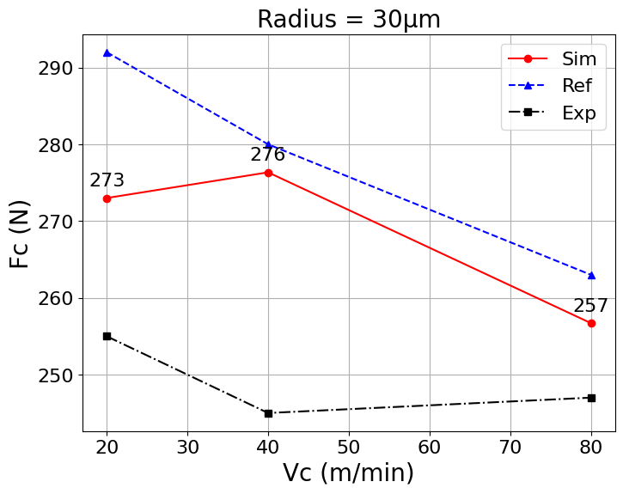
切削力对比
不同刀具圆角（Radius=10，20，30 μm）
红线：我的仿真结果（模拟值）
蓝线：论文仿真结果（参考值）
黑线：论文实验结果（真实值）
红蓝黑 趋势与数值基本一致
三种刀具圆角下，随着切削速度增加，切削力减小

Slide 8
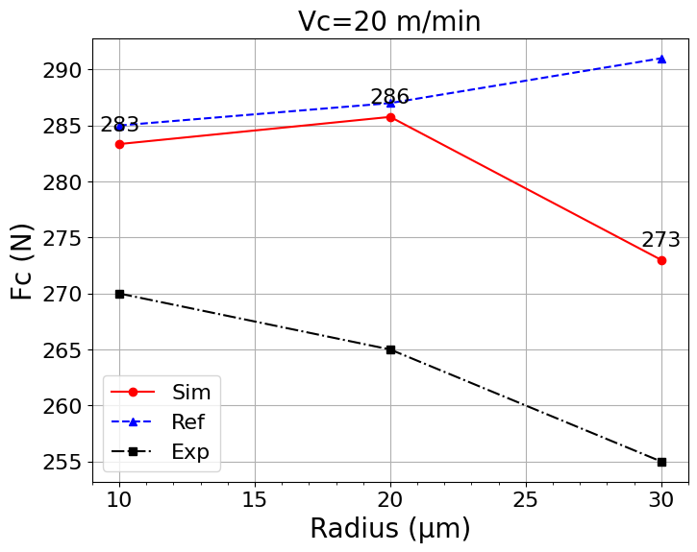
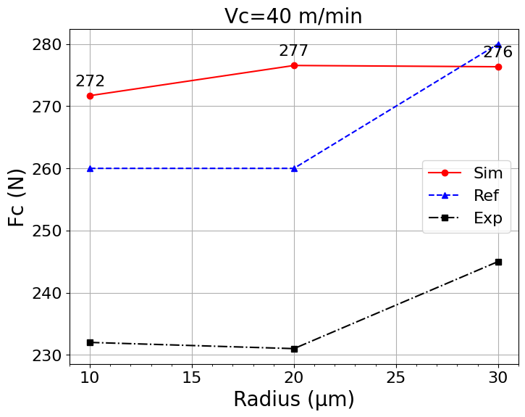
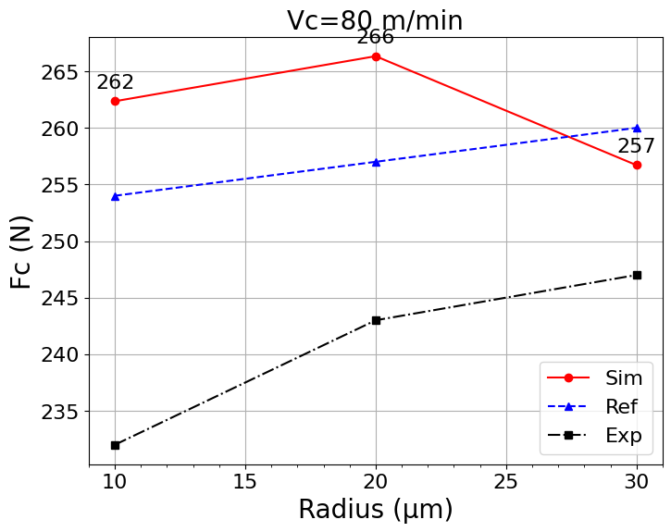
切削力对比
不同切削速度（Vc = 20，40，80 m/min）
红线：我的仿真结果（模拟值）
蓝线：论文仿真结果（参考值）
黑线：论文实验结果（真实值）
红蓝 数值基本一致，红蓝黑趋势不明显
三种切削速度下，随着刀具圆角增加，无法判断切削力变化

Slide 9
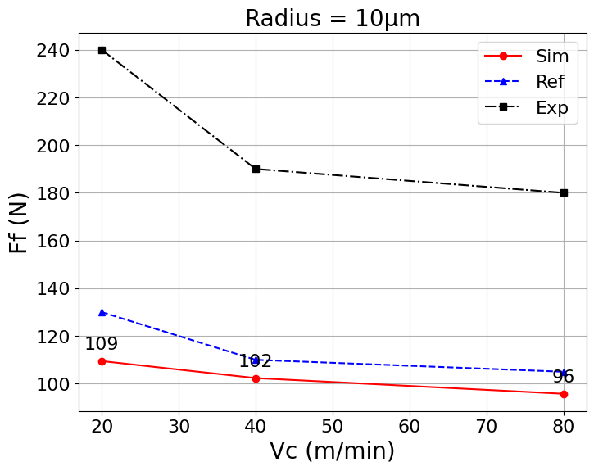
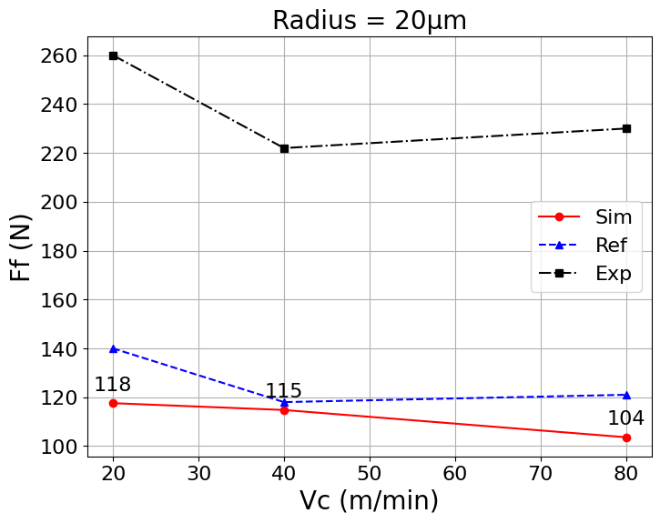
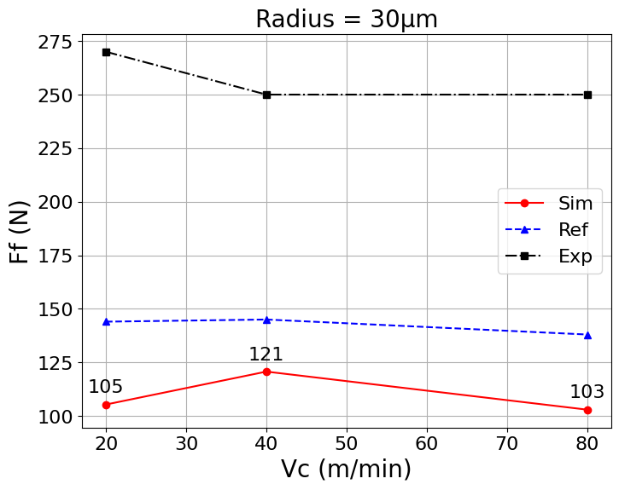
进给力对比
不同刀具圆角（Radius=10，20，30 μm）
红线：我的仿真结果（模拟值）
蓝线：论文仿真结果（参考值）
黑线：论文实验结果（真实值）
红蓝 数值基本一致，红蓝黑 趋势基本一致
三种刀具圆角下，随着切削速度增加，进给力减小

Slide 10
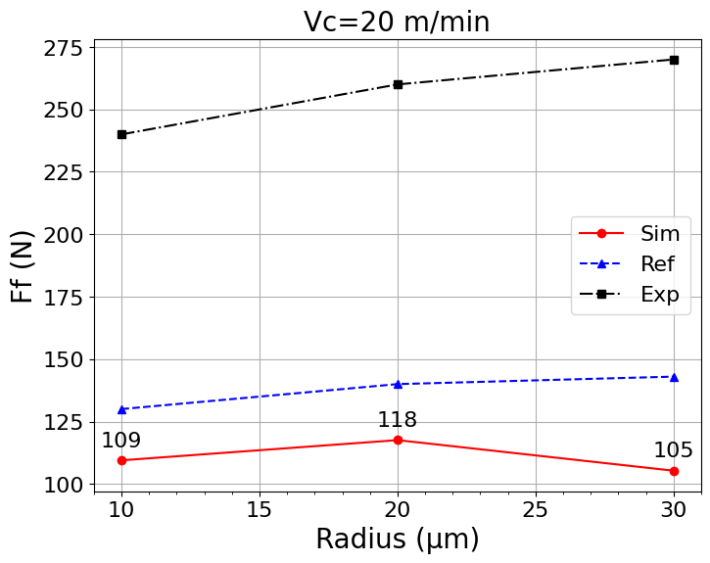
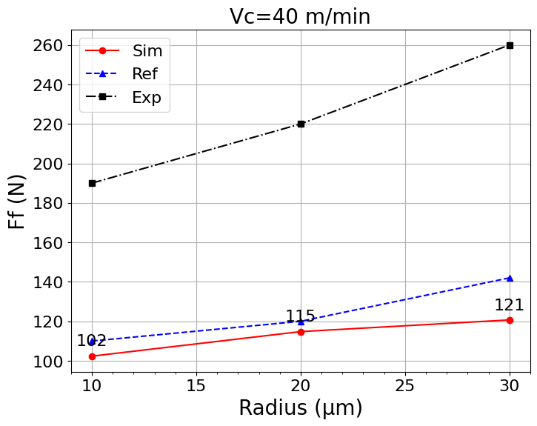
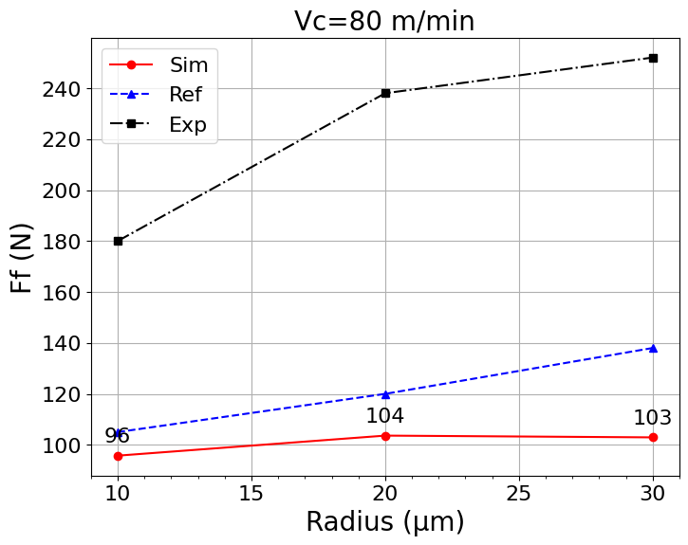
进给力对比
不同切削速度（Vc = 20，40，80 m/min）
红线：我的仿真结果（模拟值）
蓝线：论文仿真结果（参考值）
黑线：论文实验结果（真实值）
红蓝 数值基本一致，红蓝黑 趋势基本一致
三种切削速度下，随着刀具圆角增加，进给力反而增大

Slide 11
三、切屑厚度与形状对比

Slide 12
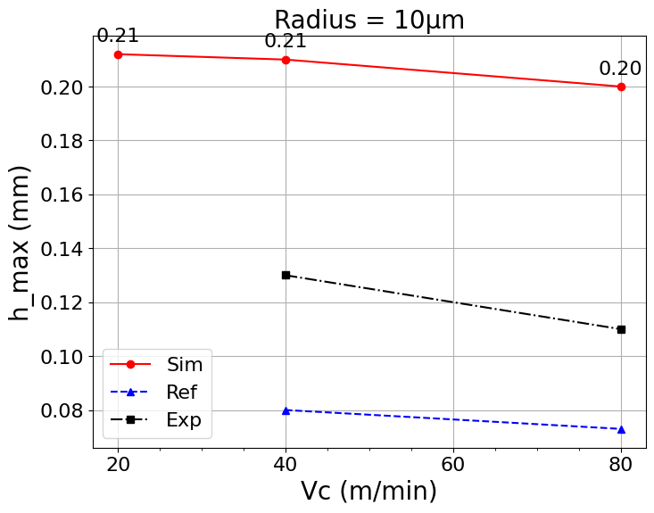
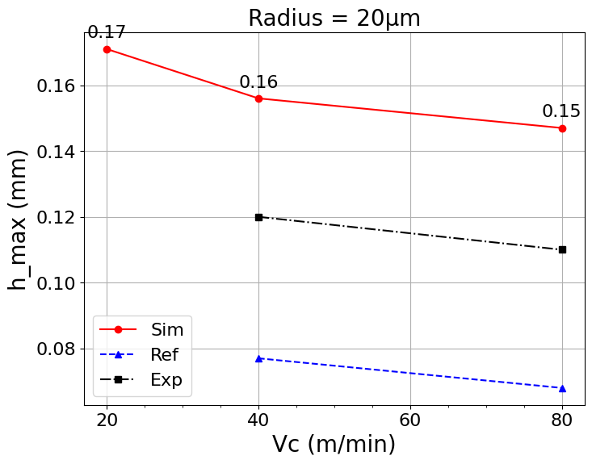
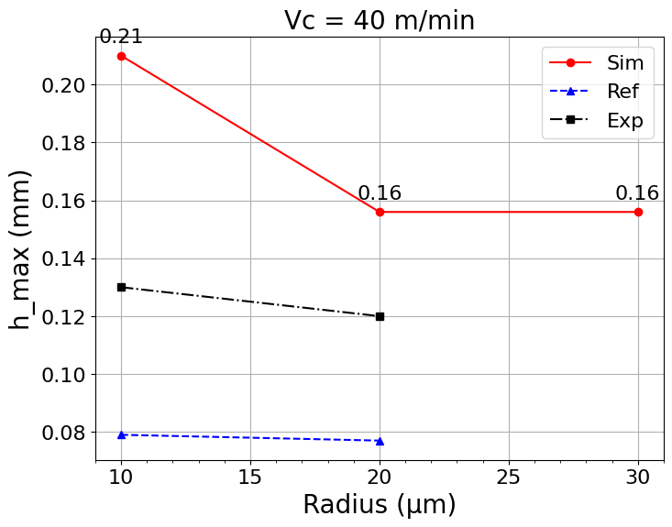
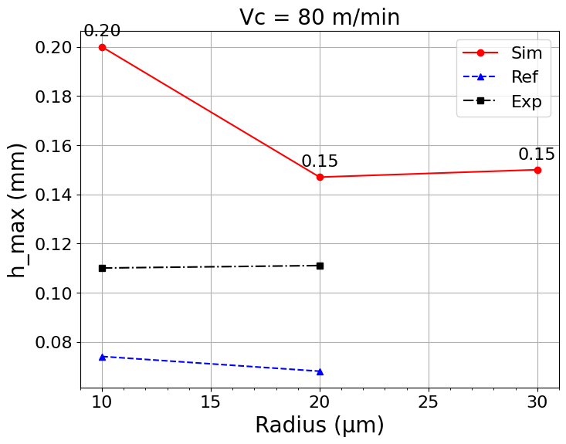
切屑厚度
红蓝黑 趋势基本一致，数值差异较大
两种刀具圆角下，随着切削速度增加，切屑厚度减小
红线：我的仿真结果（模拟值）
蓝线：论文仿真结果（参考值）
黑线：论文实验结果（真实值）
两种切削速度下，随着刀具圆角增加，切屑厚度有减小倾向

Slide 13
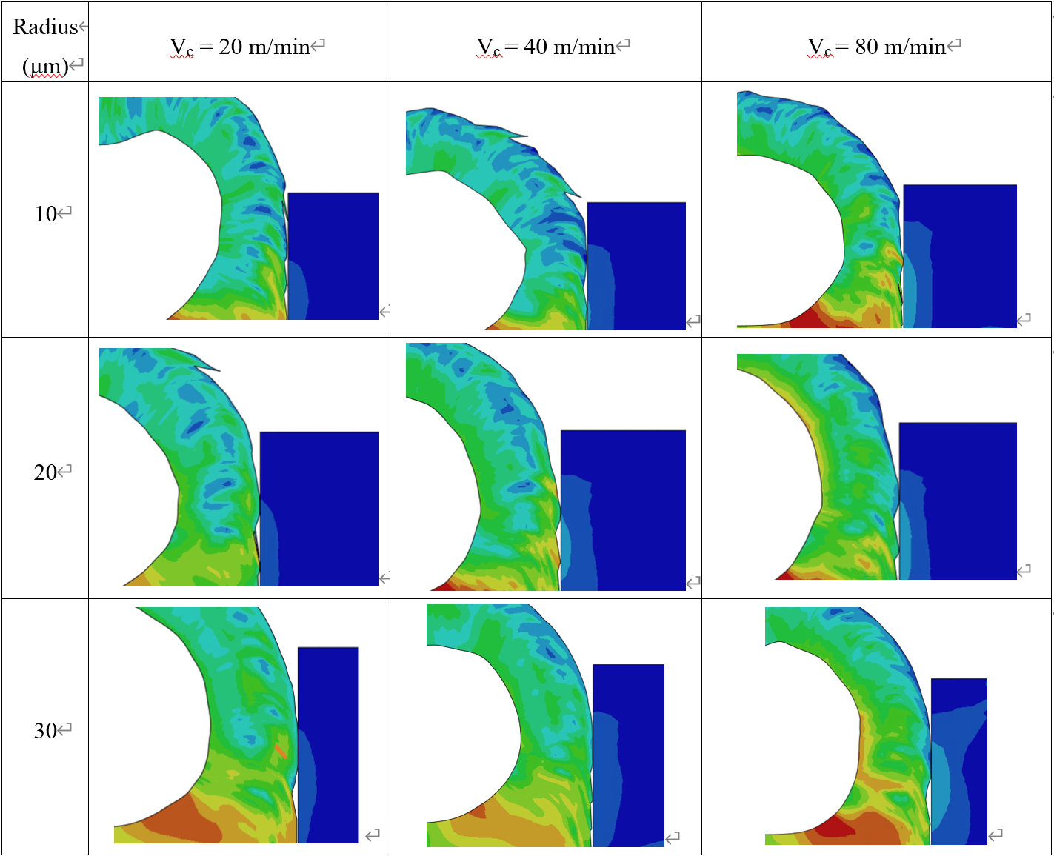
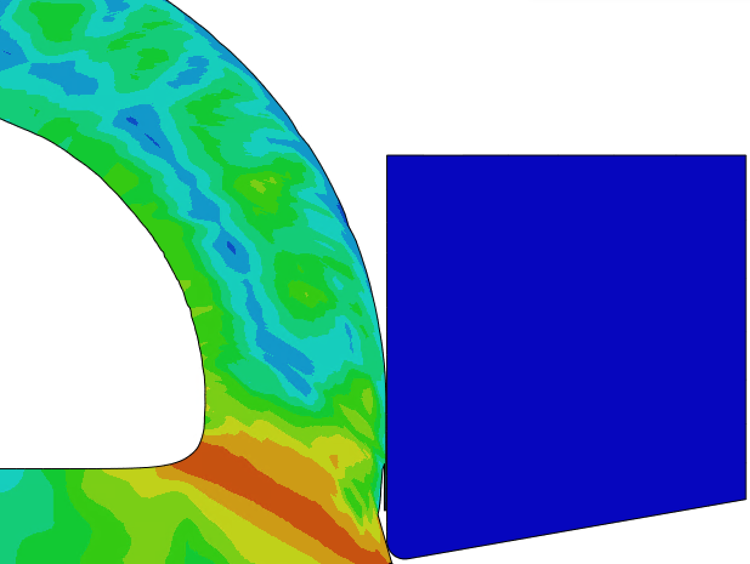
切屑形状
0.159mm
0.152mm
0.144mm
0.171mm
0.156mm
0.147mm
0.158mm
0.156mm
0.150mm
μ=0
μ=0.5

Slide 14
四、CuttingSim使用思考与感悟

Slide 15
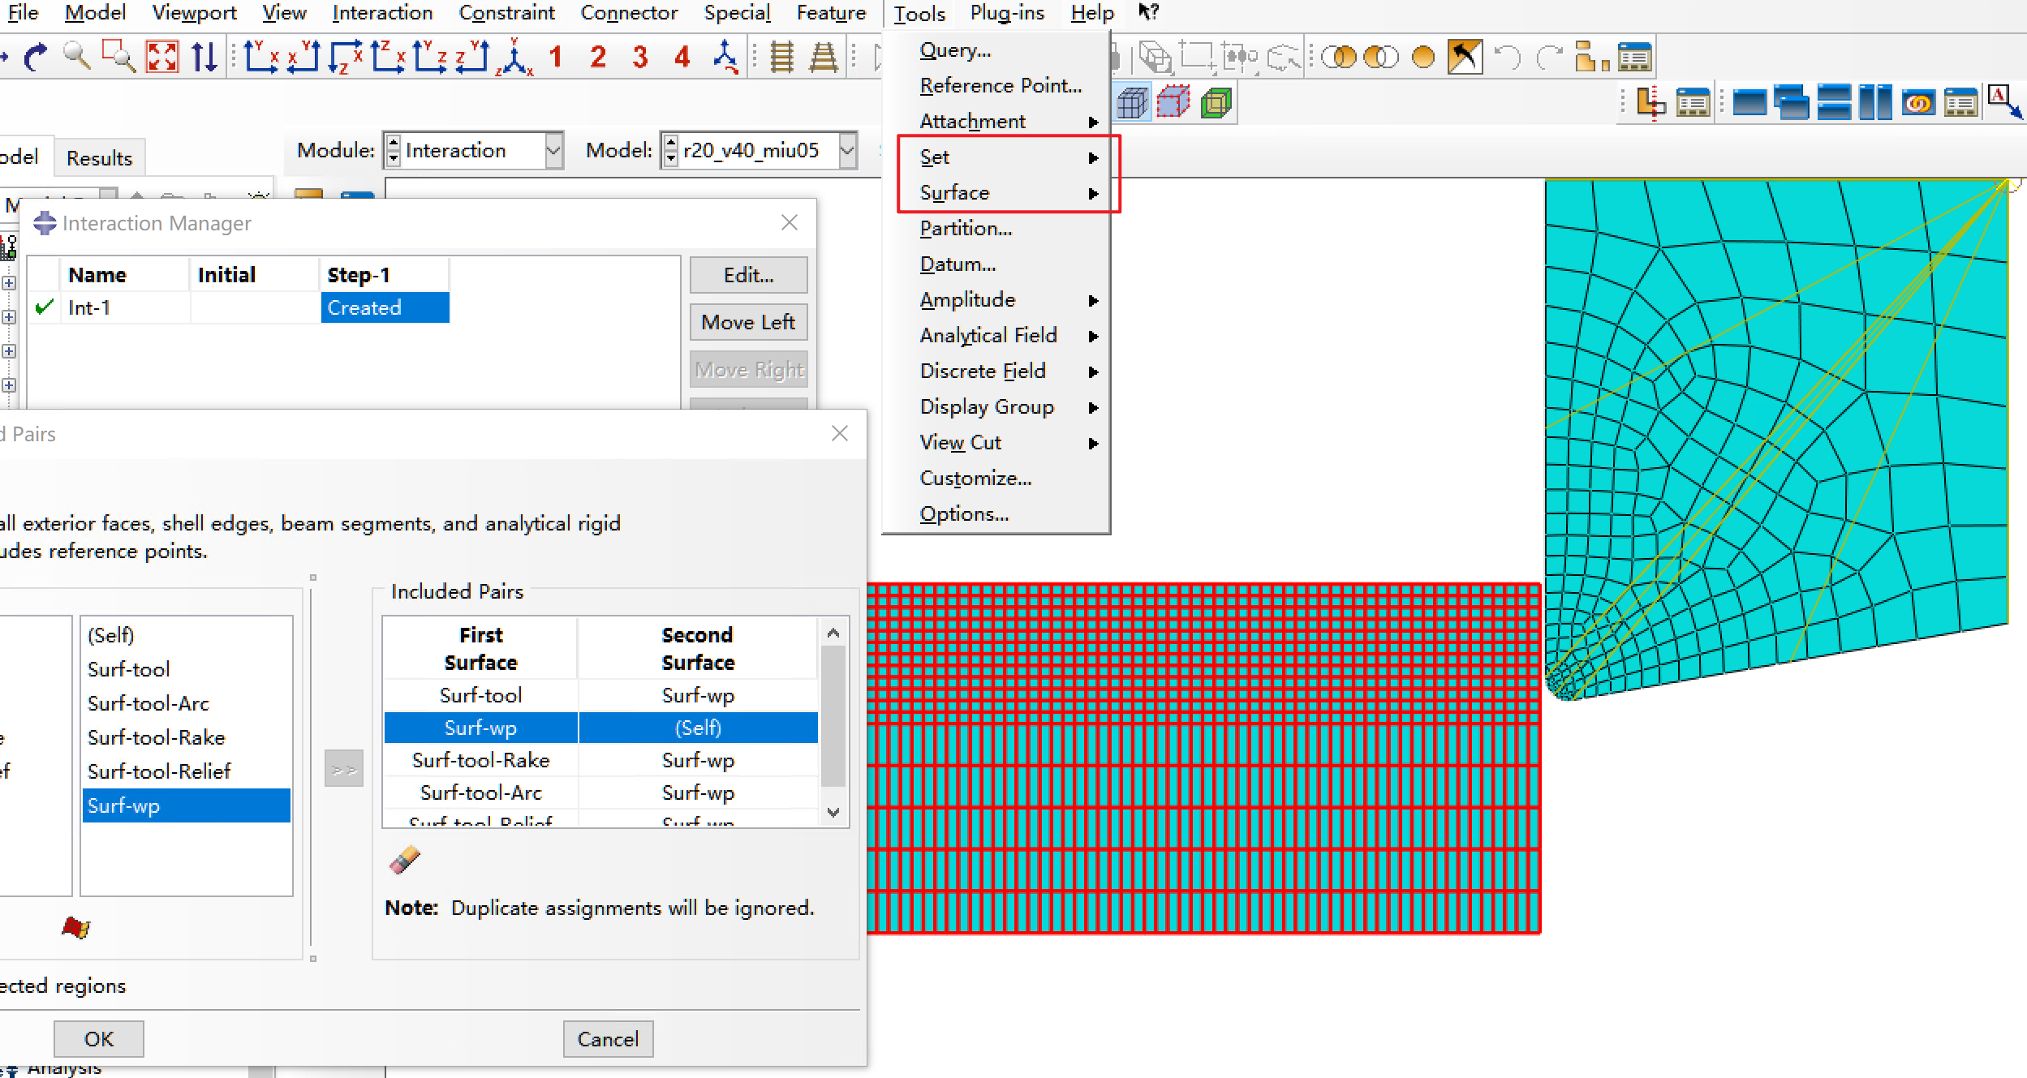
思考与感悟
优点：
1、作图与曲线生成效率很高，可以批量开展仿真
2、网格、模型优化好，有效缩短仿真时间，提升仿真成功率
自制切削模型切削力仿真结果
优化空间：
1、针对院校教育类的服务，平衡商业利益与教学,
可通过发布教程或分析类视频，提升产品影响力

Slide 16
谢 谢
2023/6/21

